Slide 1
Christianizace Evropy (jaro 2018)
Keltská a anglosaská Británie

Slide 2
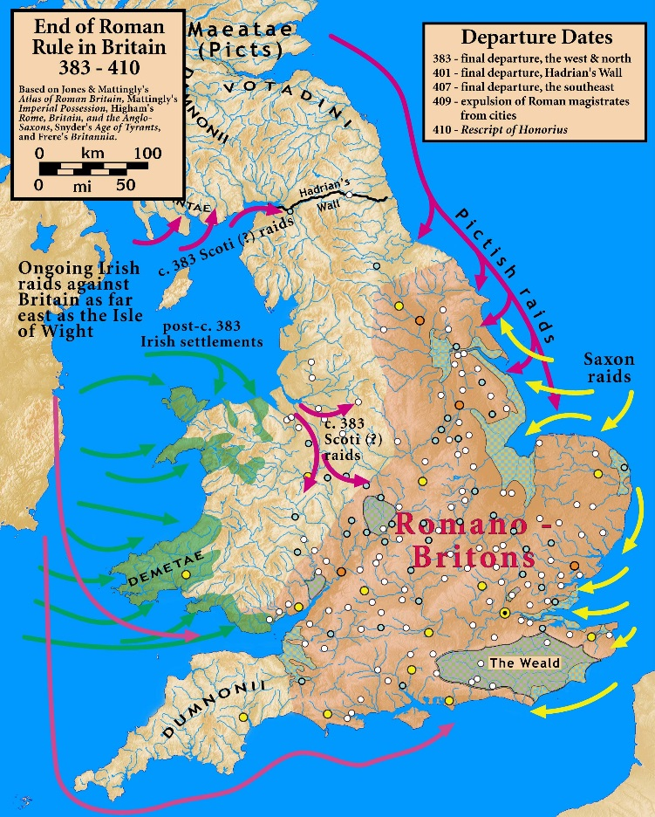
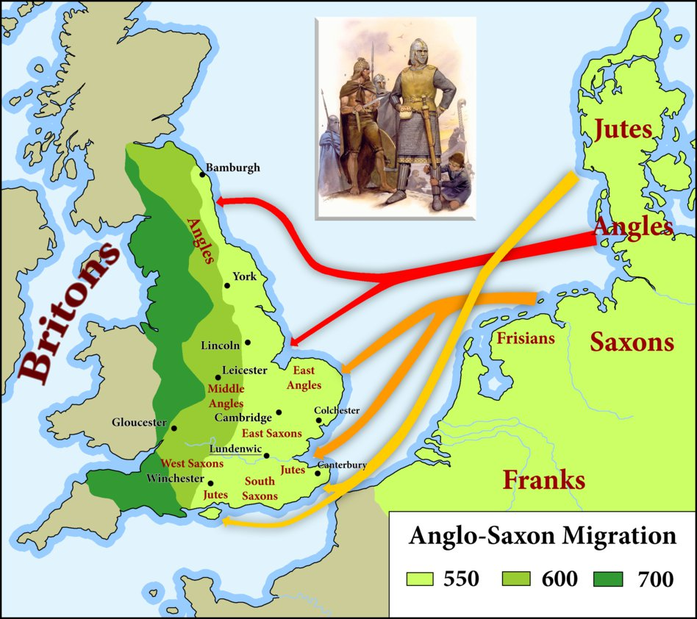
Římská Británie
43-47 n.l. invaze císaře Claudia
337 smrt Konstantina Velikého – oslabení říše a vpádů zvenčí (Irové, Piktové, Sasové)
407-410 stažení římské armády z Británie = počátek vlády brito-římských uchvatitelů (tyranni);
449 povoláni coby „armáda“ Sasové;
kolem 500 vítězství Britů nad Sasy u pahorku Badonicus - Ambrosius Aurelius (= král Artuš?)
do 550 zlomen odpor Britů
do 650 většina Británie anglo-saská
Romanizace Británie před 410 n.l. – předpokládaný rozsah (vlevo)
Expanze Sasů, Anglů a Jutů 400-700 n.l. (vpravo)

Slide 3
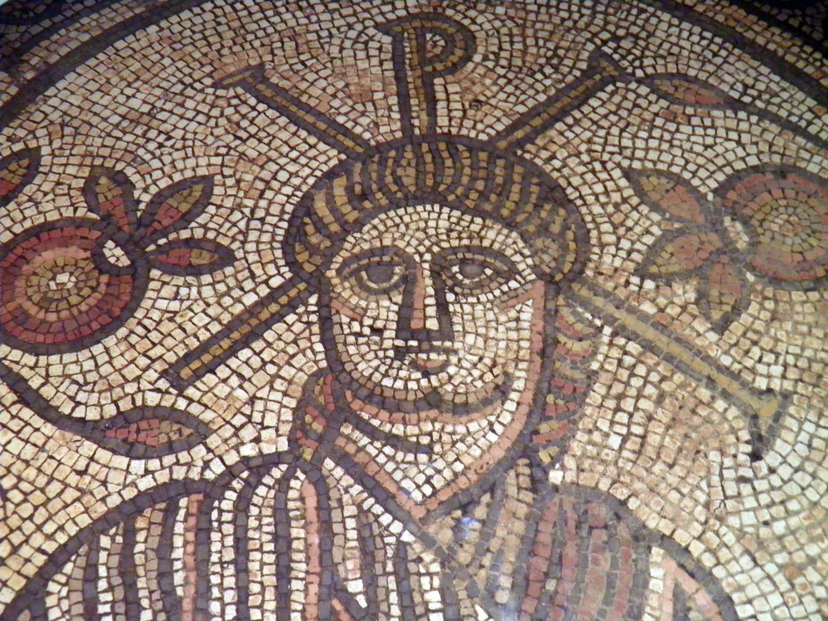
Británie křesťanská
možná již 2. století:
161 britský král Lucius žádá římského papeže Eleutheria o křest (Beda Venerabilis, I, 4);
mučedníci 3. století:
sv. Alban ve Verulamiu, sv. Julius a Aaron v oblasti pevnosti Caerleon,
ve 4. století doložena síť biskupství:
314 – na koncilu v Arles účast britských biskupů z Londýna, Lincolnu a Yorku;
kontinuita v post-římském 5. století:
429 přijíždí sv. Germanus potlačovat pelagiánství - přijat “skvěle oděnými” britskými králi (dílo Vita Germani)
Hinton St Mary, Dorset, Anglie 4. století

Slide 4
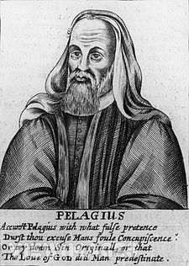
Pelagius (360-418)
znalec latiny a řečtiny
svobodná vůle k dobru, která je přirozená a není k ní tedy zapotřebí Boží milosti;
působil v Itálii, po vpádu Gótů emigrace do Afriky a Jeruzaléma;
vliv jeho učení mezi Brity permanentně zmiňuje Beda Venerabilis (8. století);
otázka vazby na pohanskou (druidskou) existenciální filozofii

Slide 5
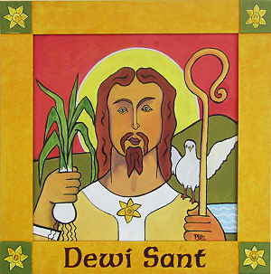
Křesťanští Britové
po 550 největší enkláva Britů ve Walesu:
teritorium biskupství = kmen (jako v Irsku)
kontakt z církví v Galii - odtud mniši a zakladatelé klášterních škol (sv. Illtud v jižním Walesu, sv. Samson v Cornwallu či Bretani);
silný vliv monasticismu – sv. David, národní světec Walesu (6. století);
odmítání misijní činnosti u Anglosasů
sv. David (atributy holubice a pórek) – moderní portrét

Slide 6
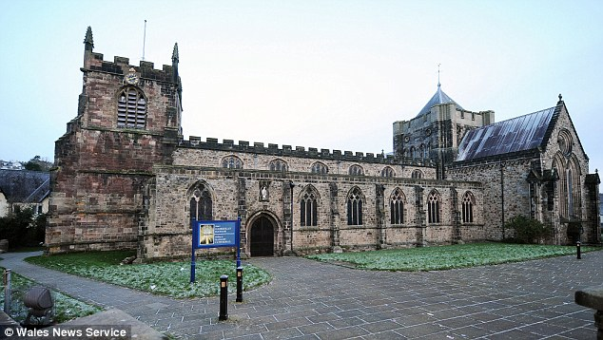
Britské křesťanství vs. římská ortodoxie
1) pelagianismus - v 5. století zde působení galských biskupů (Germanus z Auxerre a Lupus z Trevíru)
2) keltské Velikonoce a rituál křtu - v 7. století konflikty s římskou Augustinovou misií - souboj testem „Božích znamení” + Augustin vyhrožuje „válkou s nepřáteli, odmítají-li mír s přáteli”;
Katedrála ve velšském Bangoru – součást zaniklého kláštera

Slide 7
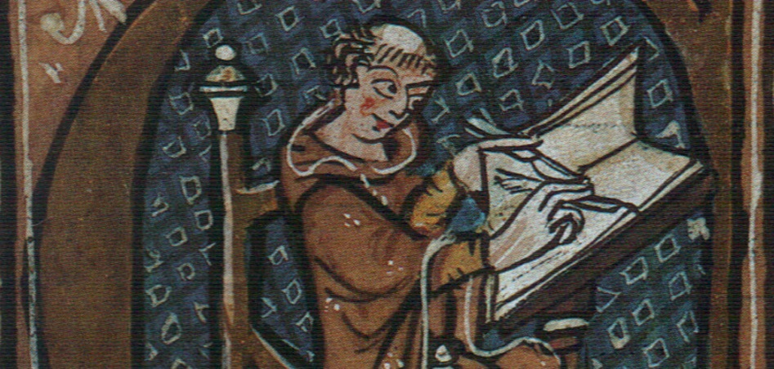
Relikty pohanství
Gerald z Walesu (Putování Walesem I, 16): „Mezi Velšany se vyskytují lidé, které jinde nenaleznete. Říkají jim awenyddion čili duchem inspirovaní. Jsou-li tázáni na radu ohledně nějakého problému, dostávají se okamžitě do transu a jakoby v záchvatu něco vykřikují. Jejich odpovědi nejsou v žádném případě určeny netrpělivému tazateli. Pouze vytrvalý posluchač se přes mnohé odbočky v nesouvislé záplavě prázdných, třebaže krásně znějících slov přece jen nakonec dobere jádra výpovědi. Z transu je pak budí jako z těžkého snu a jen násilím je dostávají k sobě. Za povšimnutí přitom stojí dvě věci: jednak že když ze sebe vydají odpověď, nepřijdou k sobě a nepřestanou běsnit jinak než pod nátlakem, jednak že když přijdou k sobě, nic z toho, co v transu vykládali, si nepamatují. Když se jich pak náhodou někdo jiný zeptá na stejnou věc, odpovídají jinak a vždy nepřímo. Nejspíš proto, že ve svém vytržení jsou pod vlivem zprostředkujících duchů, se kterými jinak nejsou ve styku... Když se dostávají do vytržení, vzývají jediného pravého a živého Boha, nejsvětější Trojici a prosí, aby kvůli svým hříchům nepřišli o přístup k pravdě.“

Slide 8
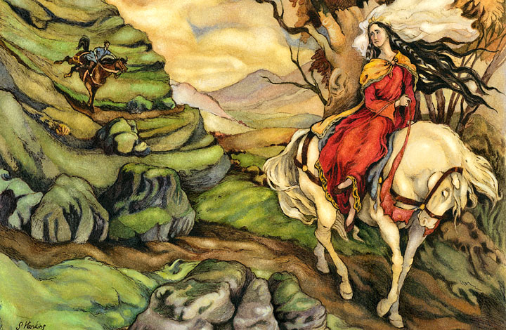
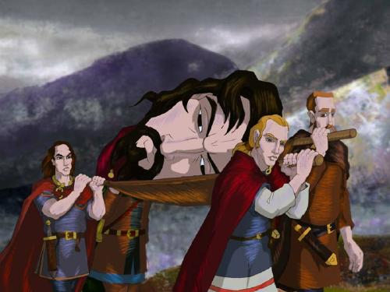
Relikty pohanství
Mabinogi (velš. Mabynnogyon)
kompletováno během 11.-15. století;
vzájemně provázané příběhy (původně 11), nejdůležitější tzv. „4 větve Mabinogi“)
tradice lidových básníků (velš.sg.bardd) a vypravěčů (velš.sg. cyffarwydd)
křesťanská redakce (euhemérizovaní „bohové“ - kontraintuitivní schopnosti + chování křesťanských světců);

Slide 9
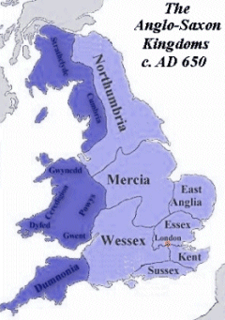
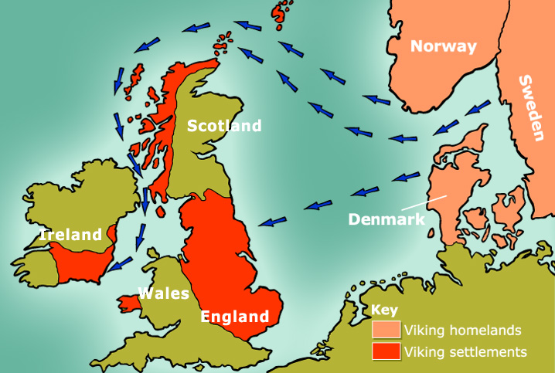
Anglosasové
449 usadil Sasy britský král Vortigern ve východní Británii coby obránce proti Irům a Piktům
náčelníky Hengist a Horsa (prapravnuci Wodana)
kolem 650 většina Británie pod Anglosasy – nejmocnější království Northumbria, Mercia a Wessex;
před 597 v Británii misie franko-římské a irské,
686 oficiální konverze poslední pohanské enklávy (Jutové z ostrova Wight);
793 útoky vikingů (vyplěnění kláštera v Lindisfarne)
835 počátek invazí Dánů a 918 usazování Norů
927 se wessexský král Æthelstan prohlašuje “králem Angličanů”;
1016 Anglie součást Dánského království
1066 ovládnutí Normany (smrt wessexského/anglického krále Harolda u Hastings);
Království Britů a Anglosasů 650 n.l.
Usazování Dánů a Norů v Británii a Irsku 830-930 n.l.

Slide 10
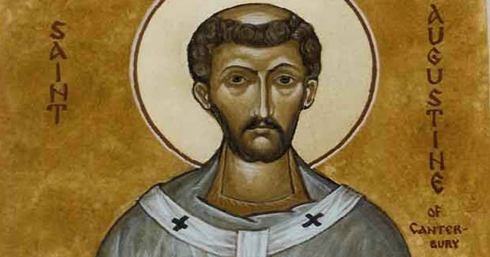
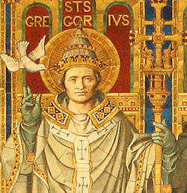
Římské misie a Anglosasové
597 vylodění římské misie mnicha Augustina
přijat králem Kentu Æthelberthem (manželka franská křesťanka);
po konverzi sídlo církve v Canterbury;
Dle Bedy Venerabilise (II, 1) impulzem setkání papeže Řehoře s anglickými otroky:
jméno „Angli“ připomínalo „angeli”,
kmenové jméno Deira latinské „de ira” = “od hněvu”;
jméno krále Ælle hebrejské „halelujah”
= rozhodnutí tento národ „vyrvat z moci Satana” a „prázdnoty duší bez vnitřní milosti”

Slide 11
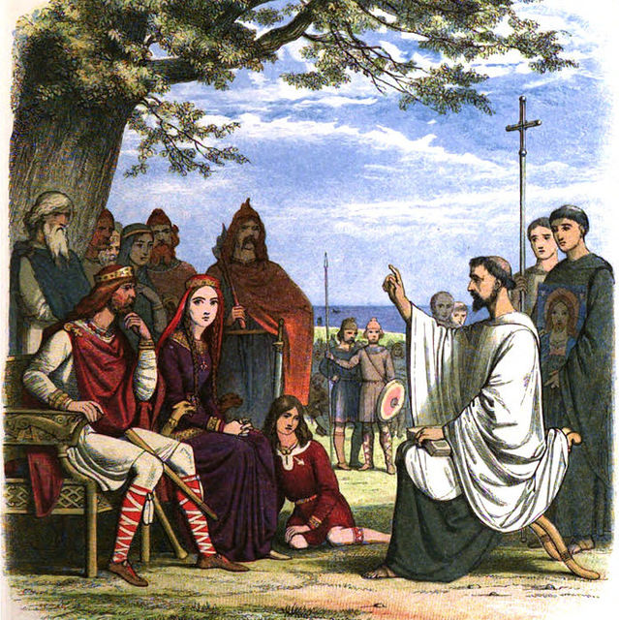
Akomodační cesta christianizace
dobrovolnost přijetí víry („bez nucení”)
zachování velkých svátečních hostin („oběti zvířat pro spotřebu lidí a konzumace s úctou k Bohu”)
konány na výroční dny světců a založení kostela („hrubým myslím nelze vzít všechno najednou” a „budou-li lidem ponechány nějaké světské radovánky, budou ochotněji přijímat i radosti duchovní”)
pohanské svatyně zachovány a přesvěceny v kostely („aby se lid shromažďoval s větší důvěrou na místech, na která si zvykl”);

Slide 12
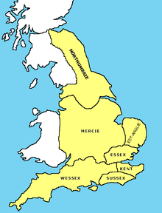
Misie v anglosaské Británii
604 konverze Sæberta, krále Essexu - jeho synové ale „začali sloužit modlám, které za života otce naoko opustili” (Beda Venerabilis, II, 5);
627 konverze Edwina z Northumbrie (sňatek s kentskou princeznu): 1) žena úspěšně porodila, 2) vítězství v bitvě s Wessexem;
634 král Oswald z Northumbrie zve irské mnichy z Iony – 635 založen klášter na ostrově Lindisfarne („podle irského zvyku” ze dřeva se střechou z rákosí);
635 konverze prvních vládců Wessexu;
653 pokřtěn princ Peada z Mercii; jeho otec Penda pohan, ale nebránil misiím: „Spíše nenáviděl a s pohrdáním hleděl na ty, o nichž věděl, že přijali víru v Krista, ale jako věřící nejednají. Říkal, že ti, kdo odmítají poslouchat boha, v něhož věří, zaslouží opovržení...” (Beda Venerabilis, III, 21);
675 konverze krále Sussexu (sňatek s mercijskou princeznou) – misie Anglosasa Wilfrida;
686 christianizováni Jutové na ostrově Wight;

Slide 13
Průběh christianizace
KENT
konverze lidu 1) aby se zalíbili králi, 2) ze strachu z krále (Beda Venerabilis II, 5);
protipohanské zákony zde až 640 (král Eorcenberth): „aby byly v celém království zavrženy a zničeny modly a aby byl dodržován 40-denní půst” (Beda, III, 8);
NORTHUMBRIA
obrácení krále Edwina po poradě s pohanskými kněžími, kteří konverzi doporučili: 1) pohanští bohové neslouží nejoddanějším uctívačům nejvíce, 2) lidský život krátký a nejistota života po smrti, jež křesťanství zaručuje ve věčné blaženosti;
pohanští králové mezi Edwinem a Oswaldem vyloučeni z historiografie (III, 3);
uťaté ruce krále Oswalda + zemina z místa, kde padl + třísky z kříže (dávány do vody, která se pije), který vztyčil po vítězství nad Mercijci;
VÝCHODNÍ ANGLIE
král Rædwald vytvořil kompromis – ve svatyni zasvětil oltář starým bohům i Kristovi (dle Bedy = „samaritánský” kult);
ESSEX
northumbrijský král Oswy přesvědčuje odpadlého krále Essexu Sigebertha: „Pravý Bůh je neviditelný, nepochopitelný, věčný a žijící na nebesích, nikoli socha, kterou lze snadno zničit (Beda, III, 22);
WIGHT
pohanský král Arwald padl 686 v bitvě s armádou Wessexu a jeho spolubojovníci nejprve pokřtěni a poté popraveni;

Slide 14
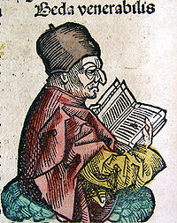
Beda Venerabilis (672/3-735)
Northumbria, působnost v klášterech Wearmouth a Jarrow;
ostatky v klášteře Jarrow význam relikvie (1020 uloupeny mnichem z Durhamu);
autor kroniky Historia ecclesiastica gentis Anglorum (okolo 731)
v rámci raně středověkých kronikářů 6.-8. století: 1) vynikající latina, 2) snaha o věcnost a objektivitu (heslo „vera lex historiae est“)
ALE
informace z druhé ruky – latinské texty, kroniky (zvláště Gildas z 5. století) a „vyprávění starých lidí“
teologické hodnocení historie (zázraky kolem misionářů, neúroda, mor a invaze = Boží znamení)
účelem kroniky 1) „povzbudit zbožné a soucitné“ + 2) „vyvarování se všemu škodlivému a zvrácenému“
radikálně protipohanský + protiheretický (ariánství a pelagiánství = „jed“; pohanství = „šílenství“; irští mniši = „nevzdělanci a barbaři“);

Slide 15
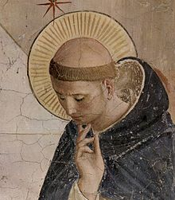
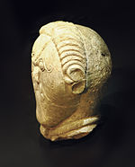
Římské katolictví vs. keltské křesťanství
664 - synoda ve Whitby (Northumbria) kvůli stanovení Velikonocí a tonzuře (sv. Petra vs. Šimona Mága)

Slide 16
Efekty christianizace
jistá míra pacifikace vztahů mezi různými Anglosasy, Pikty a Iry
christianizace skrze mnichy – 33 anglosaských králů a královen dožilo v klášterech
pohanské revivaly „zdola“ v období katastrof (neúroda, epidemie) – obnova pohanských kultů, rituálů a výroba amuletů;
pohanské revivaly „shora“ po smrti krále-iniciátora christianizace (ale obvykle krátké)
důsledkem akomodačního charakteru římské misie a benevolence Irů širší inkluze pohanských elementů - například:
-bless „žehnat“ ze st.angl. bledsian „pokropit krví“
-Easter ze st.angl. teonyma Eostor (bohyně spojená s jarní rovnodenností);
-dny v týdnu na základě teonym Tīw, Wōden, Thunor, Frīge;
- Béowulf – nejstarší delší staroanglická báseň (750-950?): evidence prolínání pohanství a křesťanství

